Slide 1

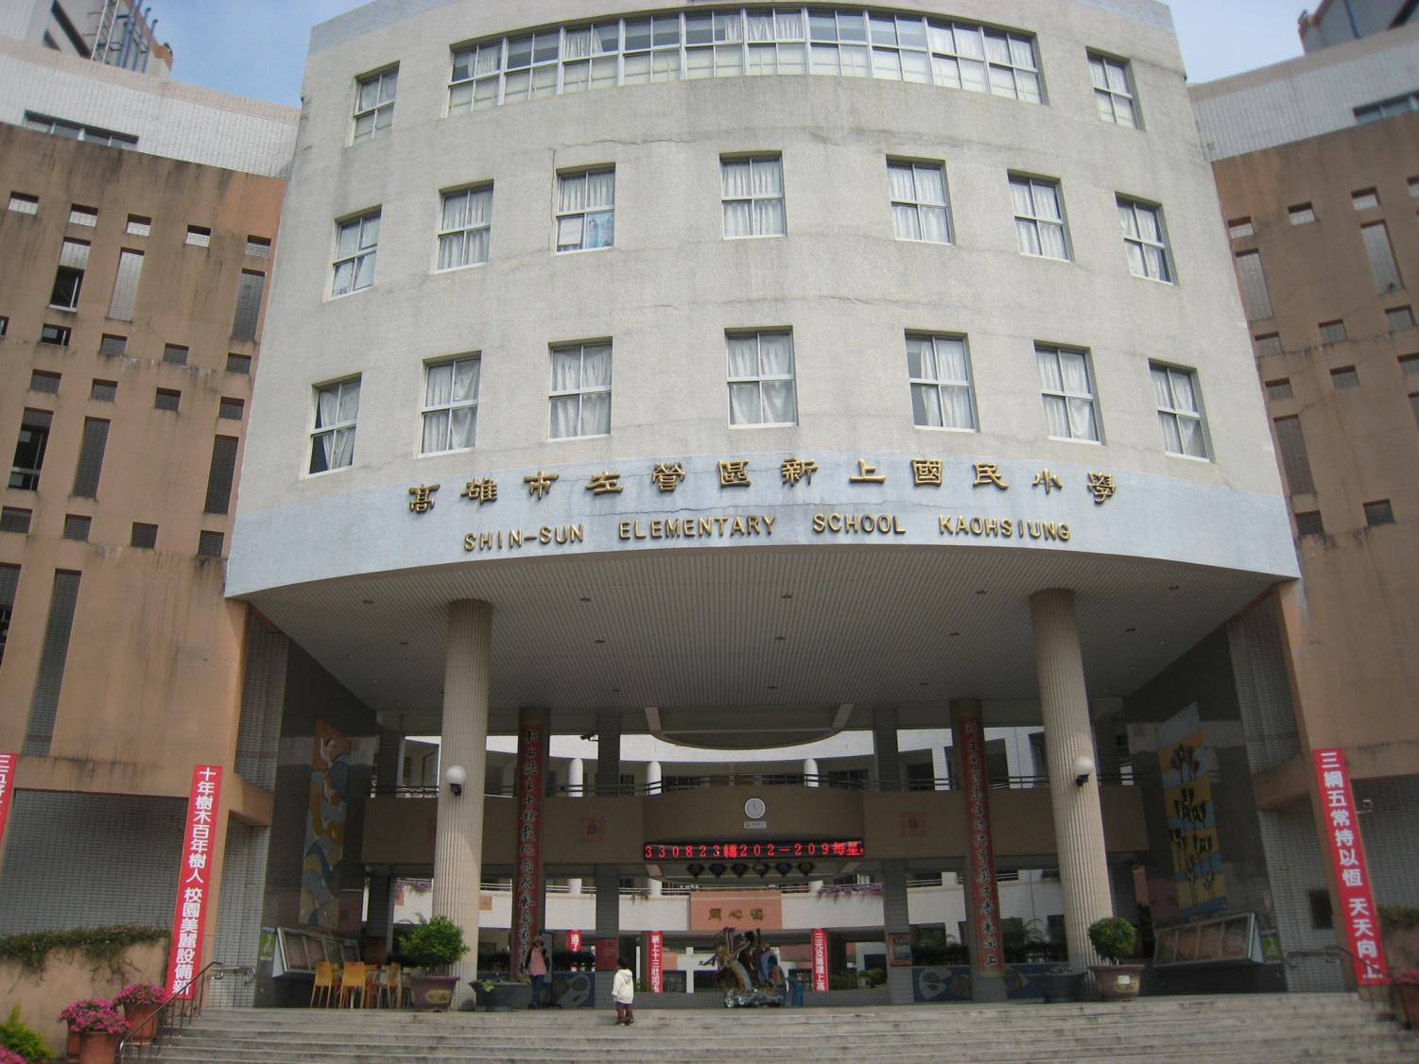


新 上
趴 趴 GO
魔豆小妞玩創意

Slide 2


目
錄
1.封面
2.目錄
3.校長與小妞們
4.美麗的親水池
5.奇特的藝術品
6.空中花園1
7.空中花園2
8.種菜的開心農場
9.大川堂-同心樓
10.SUPER足球場
11.本校的司令台
12.跑步操場
13.咱們的心心相印
14.蝴蝶花園
15.起飛吧！孩子
16.揮灑汗水的籃球場
17.2013.5.1本校科學園遊會
18.連心走廊 心連心
19.作者簡介
20.資料來源

Slide 3

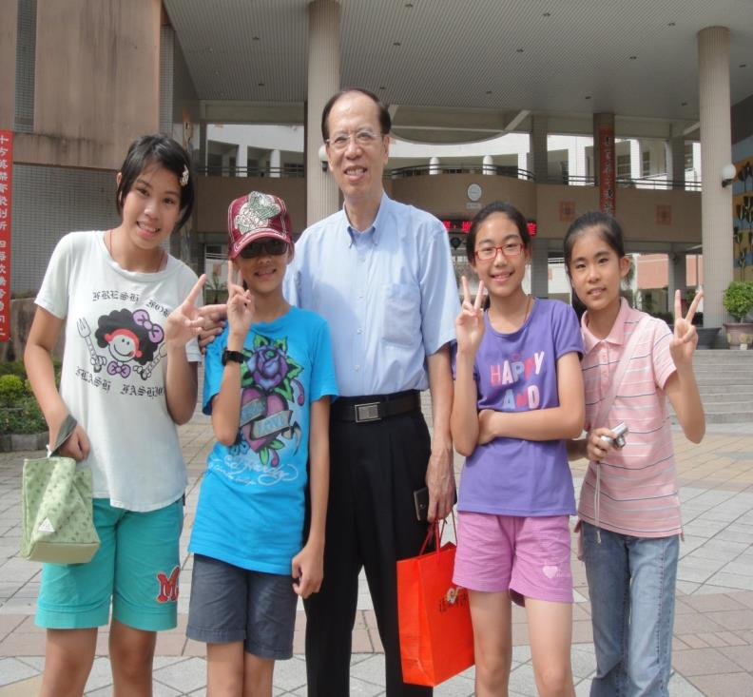
校長與小妞們
小妞們拍照的同時,剛好遇到本校的校長─李恭寬(校長)校長問我們要不要一起拍照?他說:[在學校要跟我拍照,簡直比登天還難!!]我們還真是LUCKY!

Slide 4

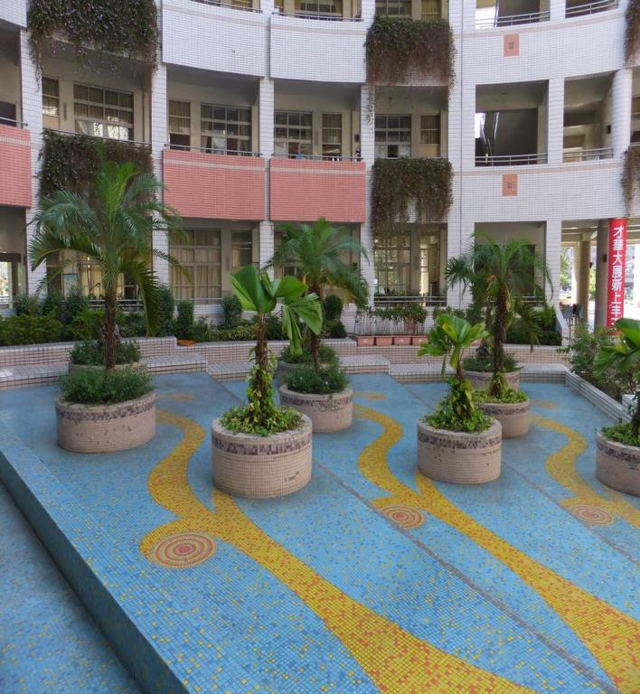
美麗的親水池
學校的親水池,雖然現在沒有再放水了,但仍是我們遊戲的好去處,雖然有點危險,有時也會被老師罵,但我們仍愛去這裡玩!

Slide 5


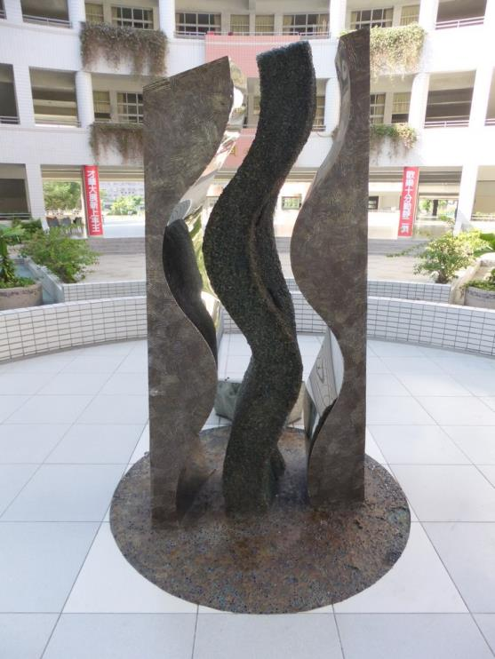

奇特的藝術品
心之泉
[問心那得清如許,為有源泉活水來]
[心之泉]座落於整體校舍建築的圓心,心心相印,象徵新上如活泉般充滿活力和朝氣,創新思維泉源而出,源源不絕,生生不息。

Slide 6

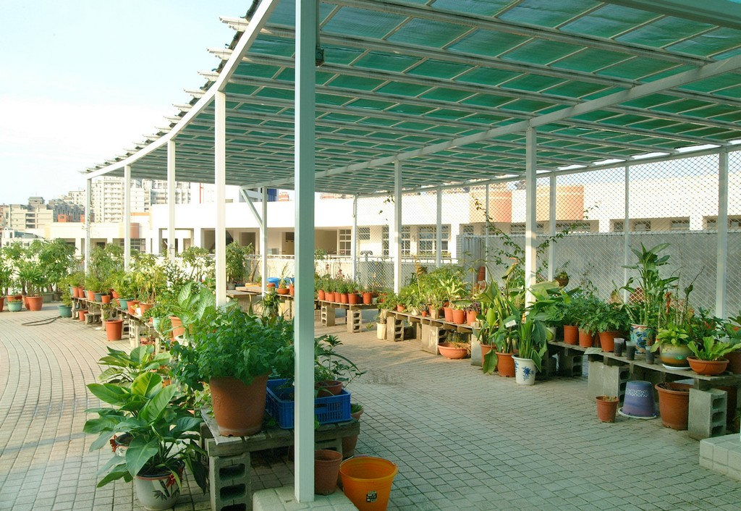

空中花園1
在這美麗的空中花園內,有許多綠色的植物,讓我們覺得心曠神怡,看了會很舒服喔~旁邊的空地,是我們高年級遊戲的好去處!

Slide 7



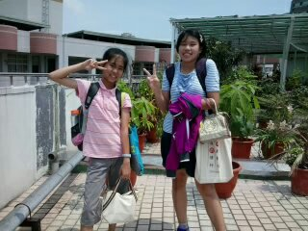

空中花園2
5樓的空中花園,種了很多花和菜夏天一到,就會長出許多辣椒,小妞門的班級,就有幾個搞笑的人,把辣椒拿下來吃,吃到滿嘴都紅,然後送到保健室,最後由於安全的考量問題，老師下達了命令：不准再吃了！這個恐怖的吃法,終於被禁止了.

Slide 8

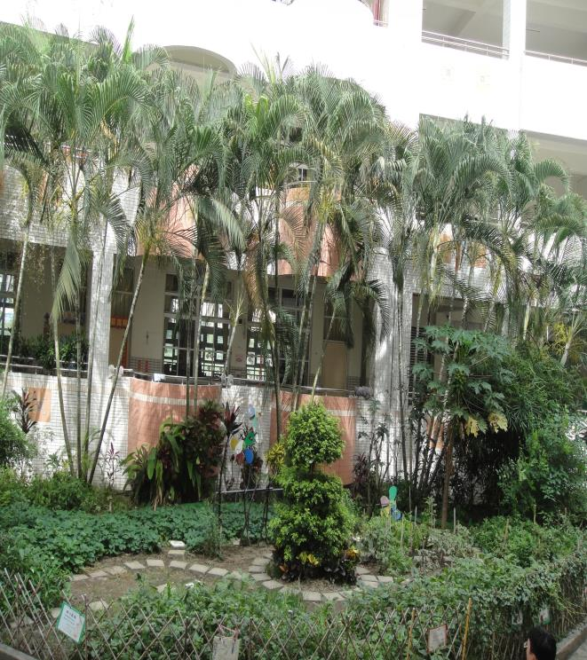
種菜的開心農場
位於一樓的開心農場,原本是我們的秘密基地,但因教學需求,而改成了HAPPY農場,本來覺得有點可惜,但後來看著那些小朋友們高興的樣子,還是值得吧!

Slide 9

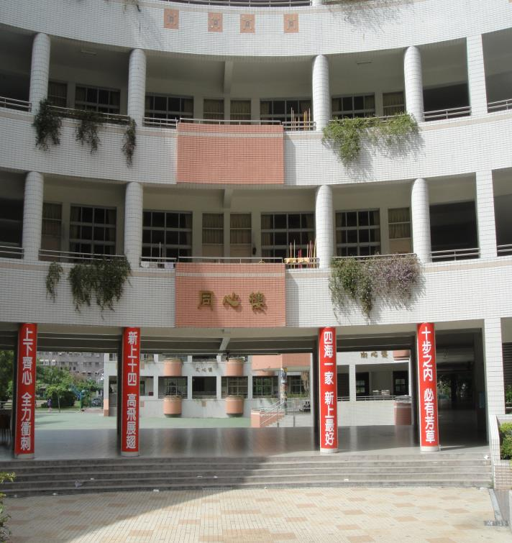




大川堂-同心樓
從我們的大門走進去,就會先看到這個川堂同心樓,我們在那裡嬉戲玩樂,小妞們曾在那裡打羽毛球,跳跳繩,在那裡度過美好的時光.

Slide 10

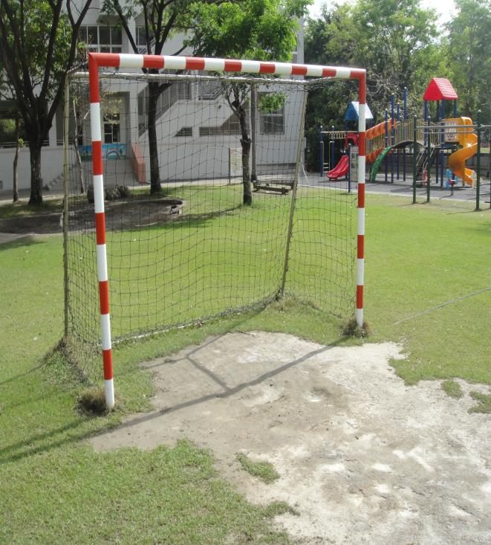
SUPER足球場
這個足球場,是大家玩樂的地方,連樂樂棒也可以在SUPER足球場打,這真的是萬用場地啊!!

Slide 11

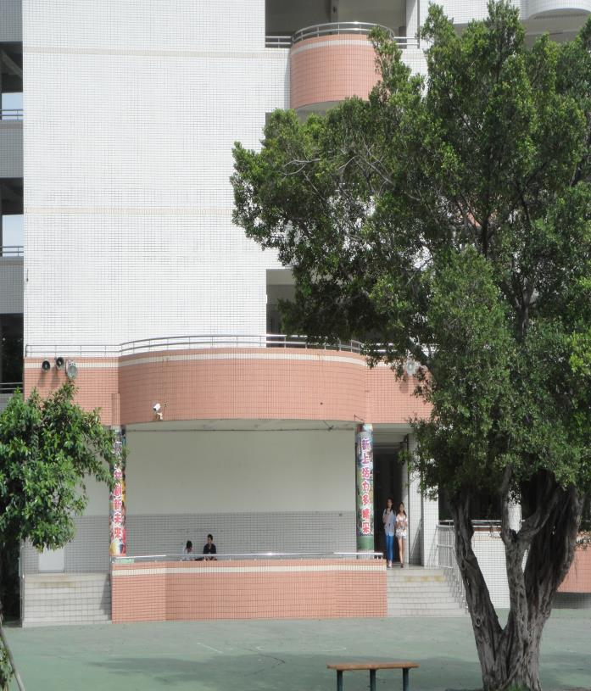
本校的司令台
司令台是個神聖的地方,我們在那裡頒獎.表演.唱歌.跳舞.升旗.唱國歌.也是乘涼得好去處,它真是一個萬用的場地阿!

Slide 12

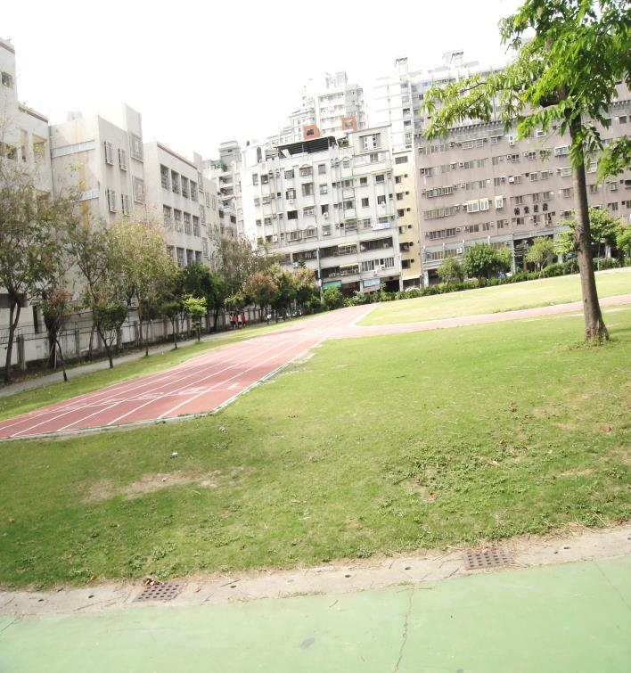
跑步操場
操場是一個可以跑步.健身的地方,我們在中間的草地打樂樂棒,運動會也可以在這兒比賽大隊接力呢!

Slide 13

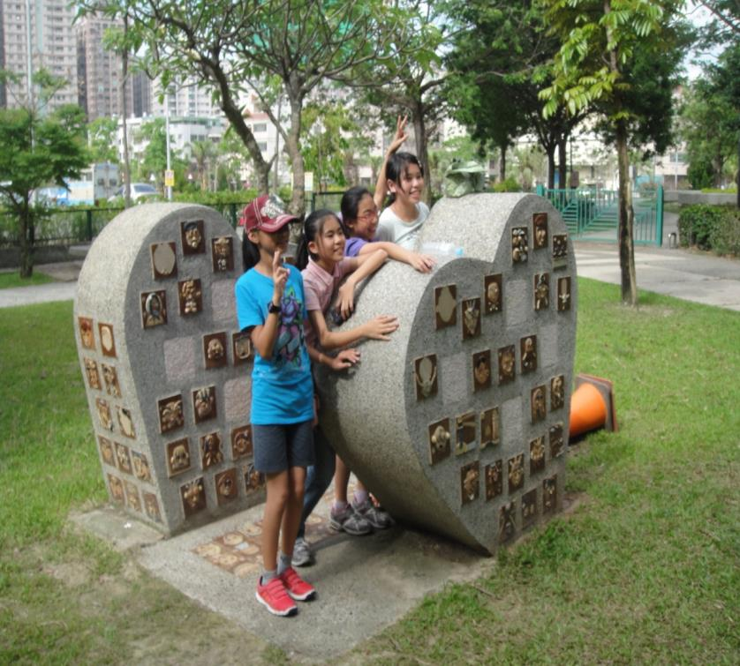
咱們的心心相印
咱們的心心相印,代表心心向上,每個人都求上進、進步,新上也才能成為一個培養出好學生的學校.

Slide 14

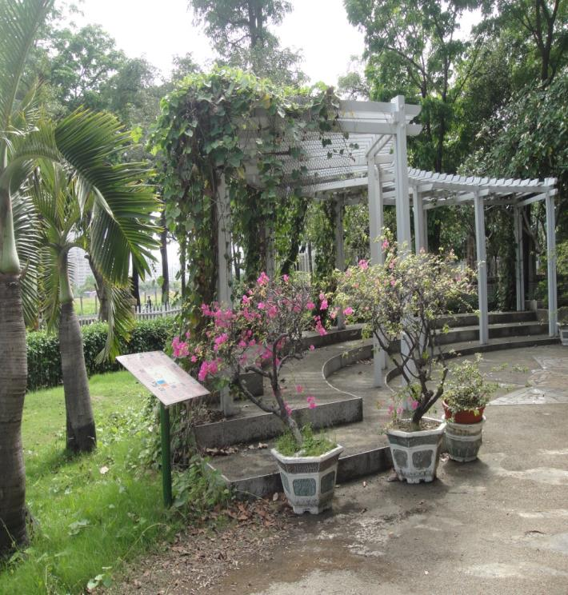
蝴蝶花園
它本來不是叫蝴蝶花園,是因為那裡樹很多,花也很多,所以引來許多蝴蝶,在此覓食,所以才叫蝴蝶花園.

Slide 15

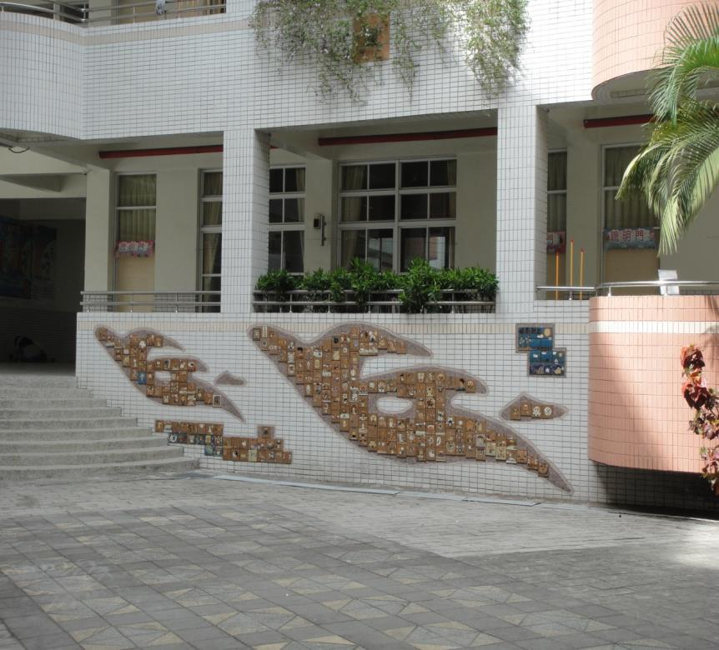
起飛吧!孩子
新上的牆壁上,有著小鳥的圖案,鼓勵我們努力向上,朝著夢想前進,這些美麗的圖案驅使著我們實現夢想!

Slide 16

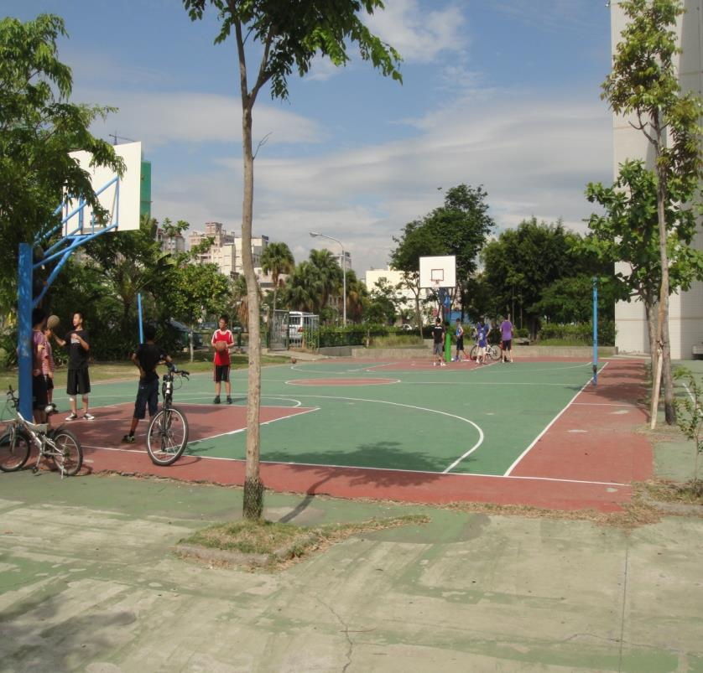
揮灑汗水的籃球場
每到周末,總是會有一些人,來到小妞們的新上國小打籃球,這些人,各個都熱血沸騰,生龍活虎,讓他們的汗水揮灑在這片籃球場上吧~

Slide 17


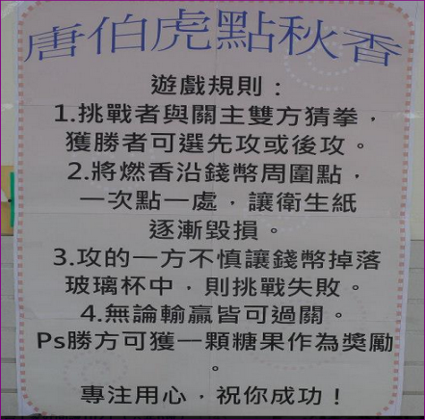
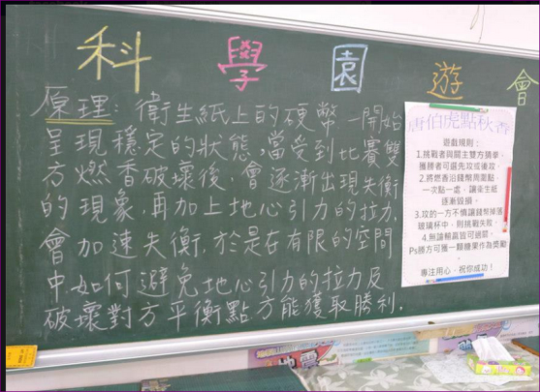
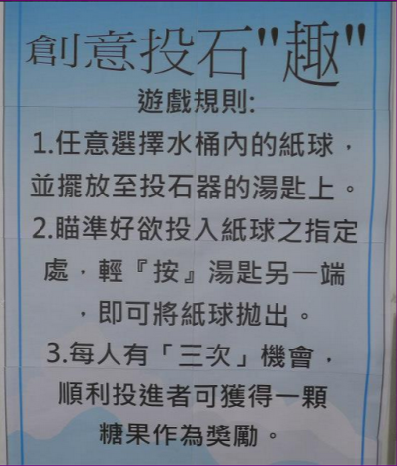
2013.5.1本校科學園遊會
這是咱們班這次的科學園遊會設置的創意遊戲,遊戲規則如下,這2種都是很好玩的遊戲,因此本班拿到5年級最佳攤位獎NO.1

Slide 18

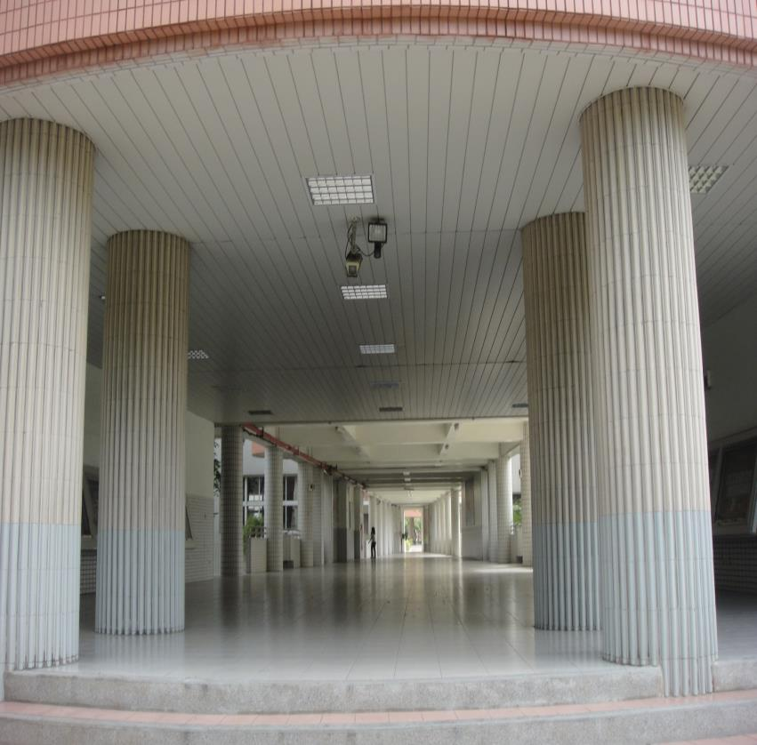
連心走廊 心連心
這條長長的連心走廊,從文心樓到同心樓,也可以在那玩牆壁鬼等遊戲…有時候會在那裡展示美勞作品,真是美極了!

Slide 19


作者簡介
小妞1:夏涓
小妞2:鄧筠凡
小妞3:吳佳蒨
小妞4:陳婉榕
小妞5:田依辰
我們來自不同的家庭，卻能夠在同一個團體裡，在這次的簡報中小妞1是負責打字的，小妞2.5是照片負責人，小妞3.4是負責構思的，希望評審看在我們這麼努力，給我們第1名！〈寫這篇後續的是小妞4，沒有別意，只是有感而發。〉

Slide 20



資料來源
照片來源:學校網站
照片來源:自行拍照
音樂來源:自行準備

Slide 21






THE END
謝謝
觀賞

